Slide 1
优阅外文原版电子图书--使用指南
西安博阅书海信息技术有限公司
Beijing Ureader Creativity Technology CO., ltd
Apr 2017

Slide 2
目录
一、公司介绍
二、优阅外文原版电子图书介绍
三、重点出版社推荐
四、专业图书分类
五、登录系统平台
六、浏览与检索
七、了解详细书目信息
八、使用优阅阅读器
九、同类产品对比分析
十、合作用户、用户评价 及读者心得体会
Learning
without
Boundary.

Slide 3

一、公司介绍
我们非常荣幸能与您分享我们的技术与资源。
达诺集团（DynoMedia Inc.）由美国麻省理工学院（MIT）资深教授Edward Roberts （艾迪罗伯特）参与创立，其中甲骨文（Oracle）、亚马逊(Amazon)、软通动力等国际 知名企业高层在集团任职。
达诺集团以 数字版权保护专利技术 为核心，自主研发优阅外文原版电子图书发行服务平台，该系统平台是国内领先的面向高等院校和科研机构，提供文献检索与阅读，我们力争将优阅电子图书平台建设成为我国领先的，首家贯穿图书出版和数字发行产业链的综合型、开放式公共服务平台。
Notes:
DynoMedia inc.公司简介
公司简介

Slide 4
二、优阅外文原版电子图书系统平台介绍
优阅外文原版电子图书系统平台，由DynoMedia公司与欧美知名集成商合作引进，包括Baker＆Taylor集团，Lybrary公司，麻省理工学院出版社（MIT Press）等企业和机构。平台内容着力于科技类、经济类和医药生物三大领域（STM）。
截至2015年第一季度，优阅外文原版电子图书系统平台整合了6000余家出版商出版的图书，总藏量为80余万种，其中2015年2829种（还有近万种今年9月份更新），2000年及以后出版的图书占88.6%；2005年及以后出版的图书占71.4 %，近三年图书占21.5%，且实时更新，与欧美市场同步。

Slide 5






三、重点出版社推荐
公司与多家国际知名出版及发行机构保持长期合作关系，为您提供丰富的原版数字图书和期刊资源。
商业合作伙伴包括但不仅限于：
MIT Press, Technology Review
INGRAM Content Group, Inc.
Lightning Source
OverDrive
Springer.
Elsevier Science
Routledge
McGraw-Hill
wiley
Cambridge University Press
600,000⁺
eBooks

Slide 6

四、专业图书分类
军事、战争
Military
航空、航天
Aeronautics & Astronautics
农业科学
Agricultural Science
建筑科学
Architecture
艺术
Art
生物科学
Biology
经济、商业
Business & Economics
参考工具书
Comprehensive Reference
计算机科学
Computers
文化、教育、体育
Culture, Education & Sports
天文学、地球科学
Earth Sciences
环境科学、安全科学
Environmental Science
医药、卫生
Health & Medical
历史、地理
History & Geography
工业技术
Technology
生活服务技术
Industrial Technology
语言文字
Language
文学
Literary
哲学、宗教
Philosophy & Religion
数理科学和化学
Mathematical Science
自然科学总论
Natural Science
政治、法律
Political & Law
社会科学总论
Social Science
交通运输
Transportation
专业数字图书分类系统
优阅外文原版电子图书系统平台对馆藏图书进行了详细分类，所藏图书依据中图分类法，并融合国际流行的BISG主题分类等标准进行三级分类，书目信息准确完整，格式规范，分类清晰，为读者提供最便利的查阅服务。

Slide 7

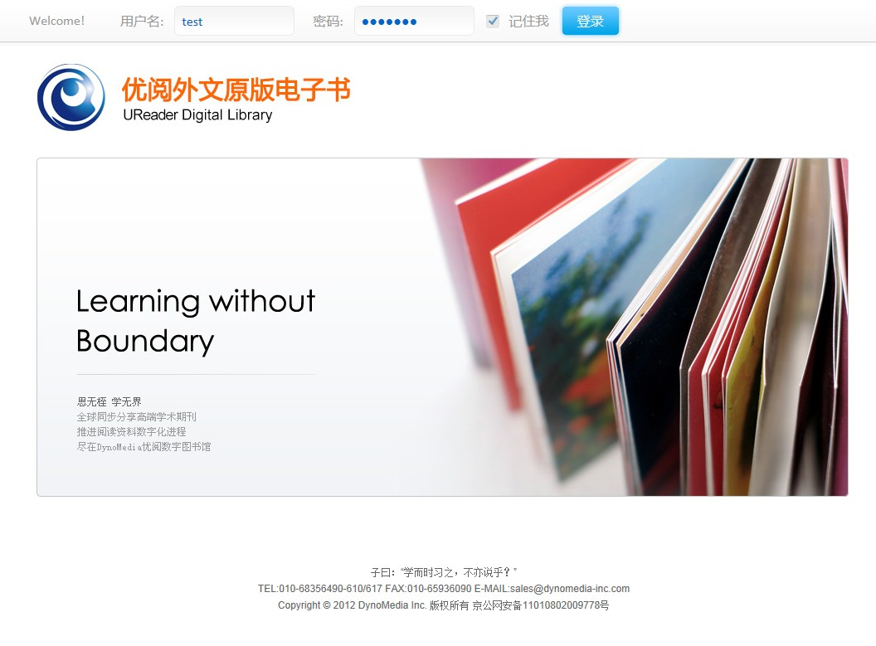
五、登录数字图书馆
登录优阅外文原版电子图书系统平台
http://114.113.148.240/
优阅外文原版电子书采用IP验证登录机制*，您开通试用服务后，在IP允许范围内，可直接进入优阅外文原版电子书平台。
*该页面及登录方式适用于普通用户，特殊用户可根据需求定制。
62.8

Slide 8
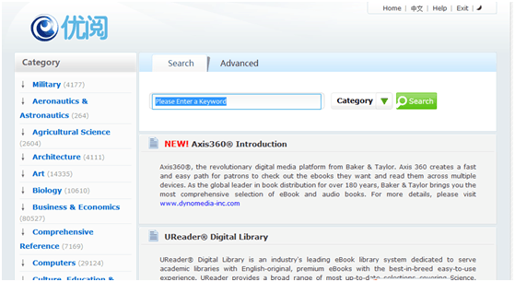
六、浏览与检索
中英文平台自主切换
优阅数字图书馆系统首次进入默认为中文系统， 如果有需求可以自主切换为英文系统 。

Slide 9
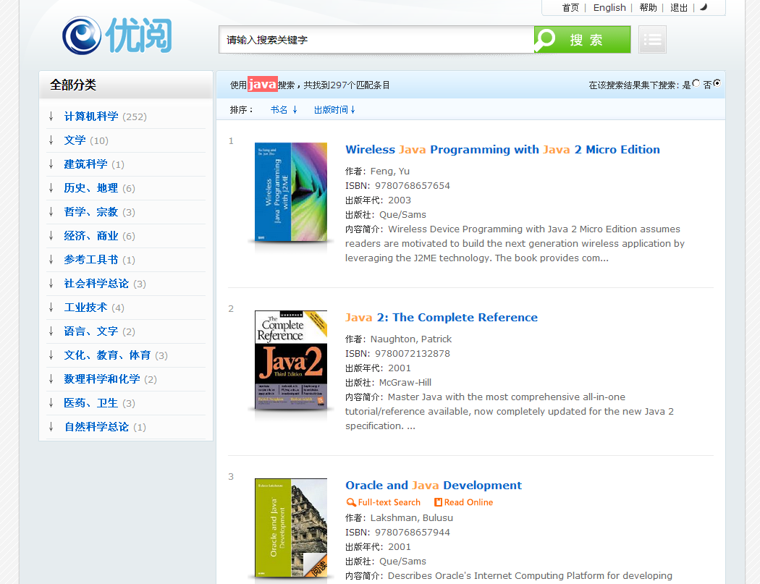
可以在此输入书名、作者、出版社或文中关键字词来搜索。如输入java，显示结果如下。
并可以在此选择是或否在该搜索结果下进行二次检索，以便于准确锁定您需要的图书。
搜索馆藏书目
通过题名、作者、ISBN等关键信息，您可以方便快捷地查找所需图书。
检索结果页面为您提供书目所在分类、书目数量、书目列表等信息。
检索结果可以显示搜索结果所属的分类及数量。
带有此两个标签的数据支持全文检索、在线阅读。

Slide 10
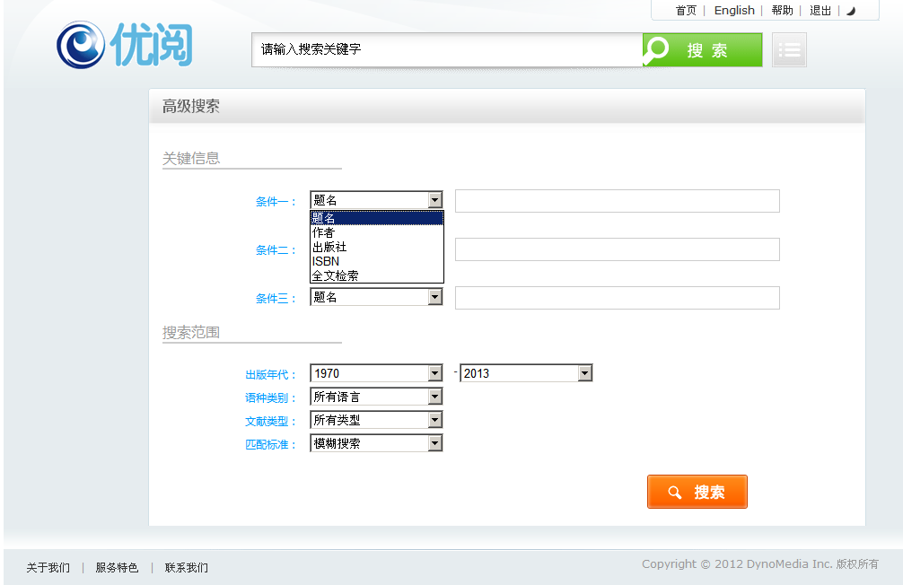
点此图标，即可进入高级检索页面。
高级检索
通过题名、作者、出版社、ISBN全文检索、出版时间、语种等一项或多项的关键信息，您可以方便快捷地查找所需图书。
包括字段检索、布尔逻辑检索。
选择条件（可以多个），并在输入框填写信息即可搜索。

Slide 11
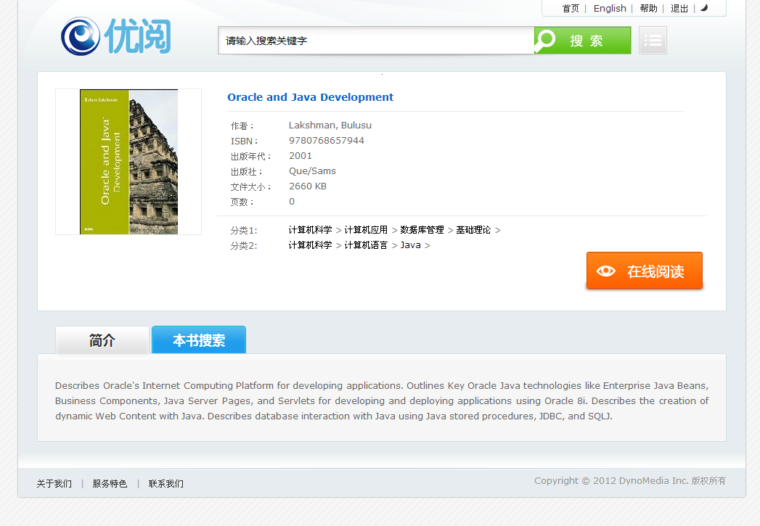
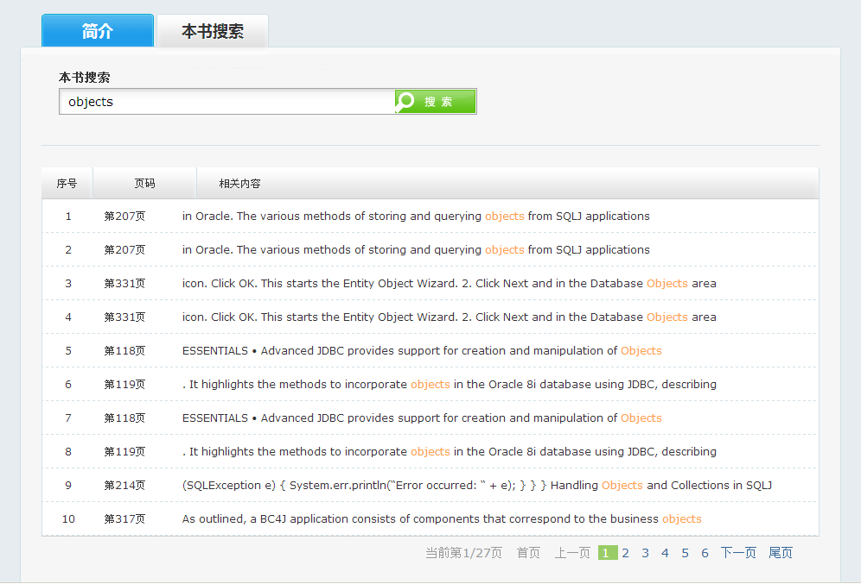
七、了解详细书目信息
点击此三处均可直接查看该书。
书目详细信息
书目详情页面为您提供包括内容简介在内的全方位信息，帮助您了解该书的大致内容，更提供“本书搜索”功能，可以快速查找书内关键信息。
点击本书搜索，输入搜索词，即可高亮显示该信息所在的页码位置，并可直接进入该页面查看。

Slide 12
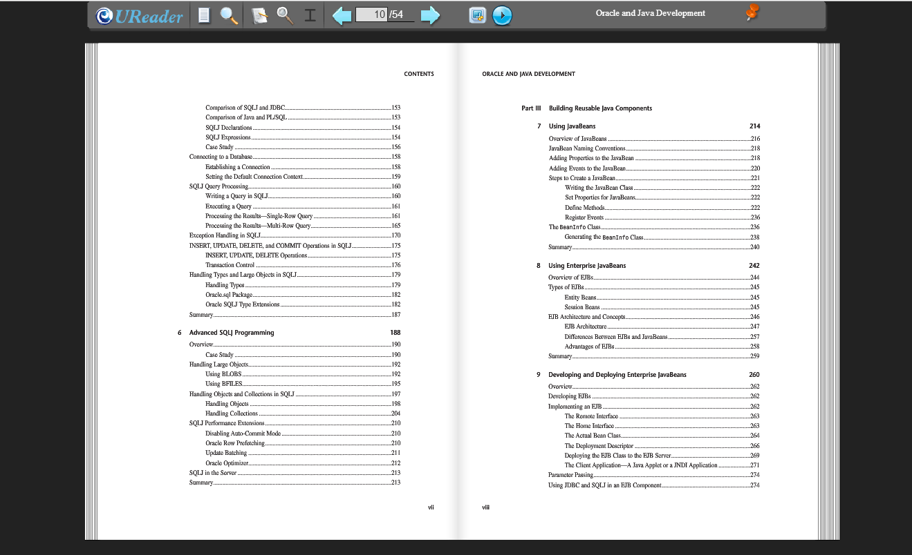
八、使用优阅阅读器
优阅在线阅读器
优阅在线阅读器是由公司自主开发的专用数字图书阅读系统。
通过优阅在线阅读器，您可以获得犹如纸书一样的阅读体验，并可轻松实现单双页显示切换、选取文字、在线翻译、添加书签、书内搜索、在线打印电子或纸质文件等功能。

Slide 13







优阅在线阅读器功能图示及详解
7.该区域显示的是正在阅读的书名
组1.切换单双页阅读；
放大、缩小页面
3.在线翻译、复制
5.截图功能
8.定位工具栏
组2.创建读书笔记；全文检索并高亮显示
4.输入页码并按键盘“Enter”键，进入指定页面；
点击左右箭头也可执行翻页动作。
6.设置自动翻页阅读模式

Slide 14
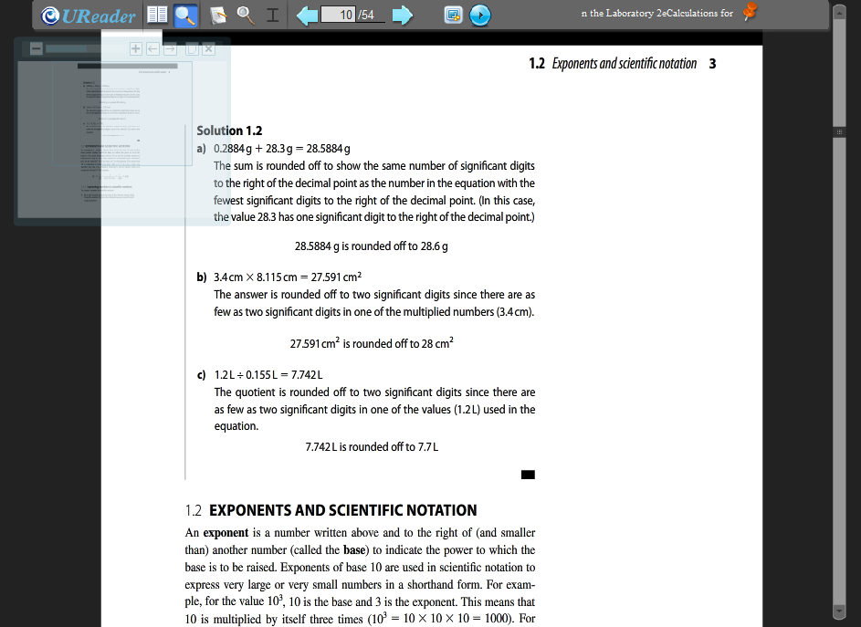
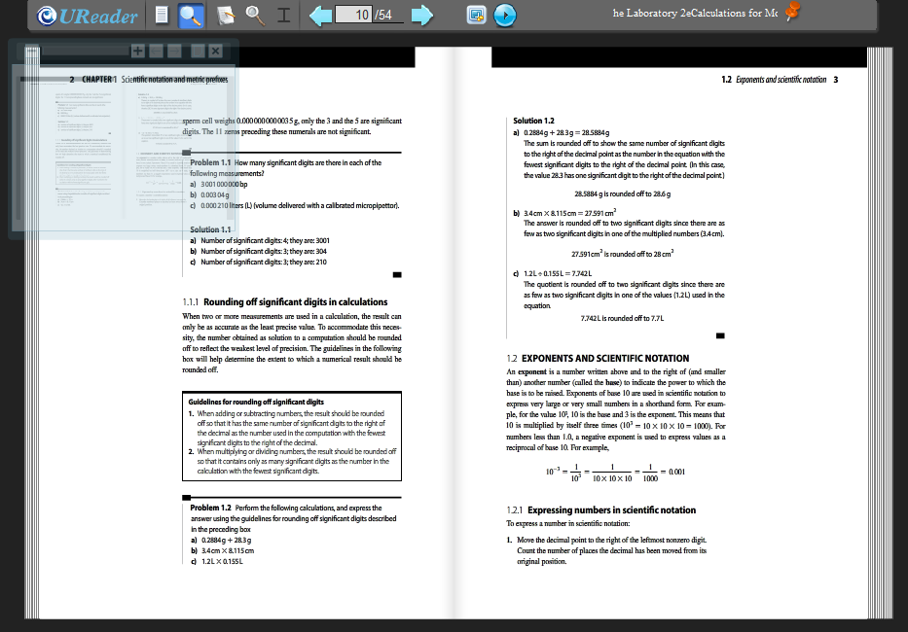
使用优阅阅读器
双页仿真阅读模式，最大可能提供实体图书的阅读效果
单页阅读模式，在单页阅读模式下，需要通过页码处的左右键或右边的滚动条实现翻页

Slide 15
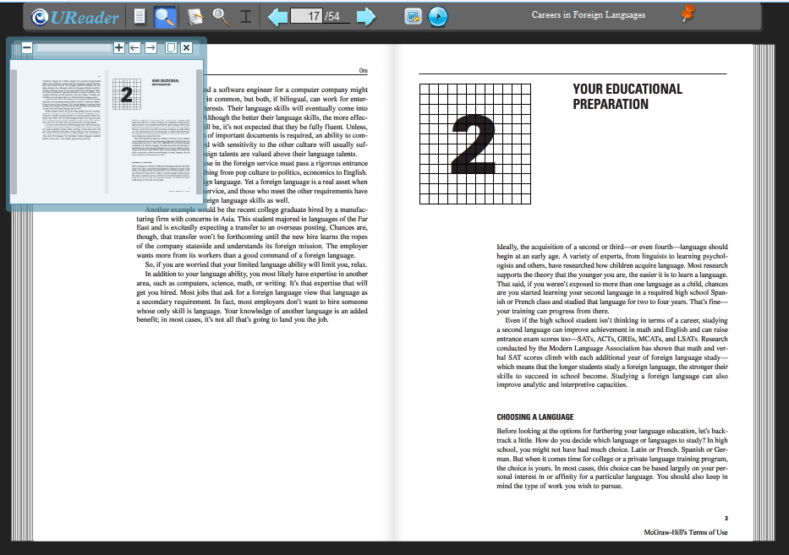
使用优阅阅读器
滑动此处游标可以放大缩小页面

Slide 16
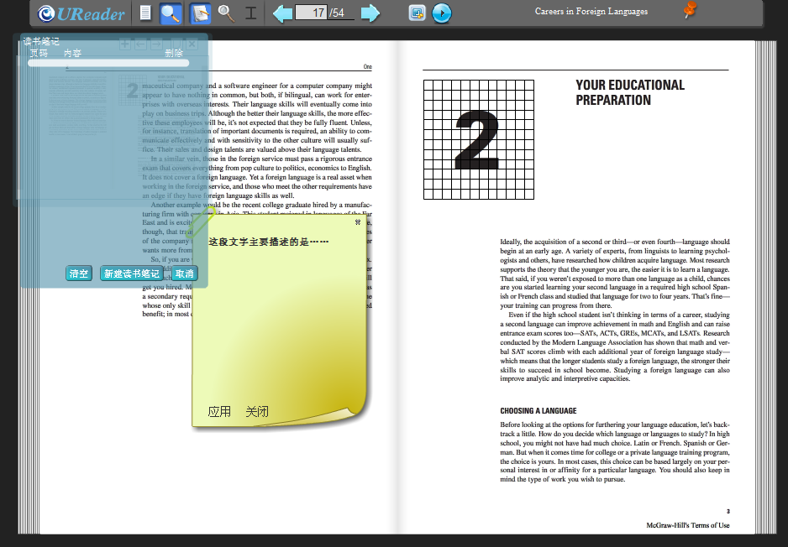
点击此处可以创建或删除读书笔记，并会保留标记。
使用优阅阅读器

Slide 17
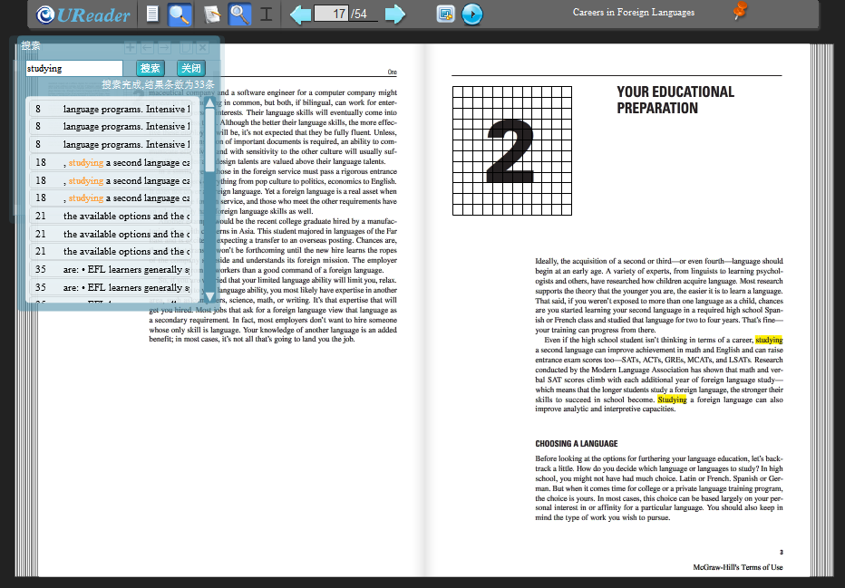
点击此处可以实现全书检索，检索结果会以列表的形式出现，并在文中高亮显示（黄色部分）；点击搜索结果可以直接跳转至该页
使用优阅阅读器

Slide 18
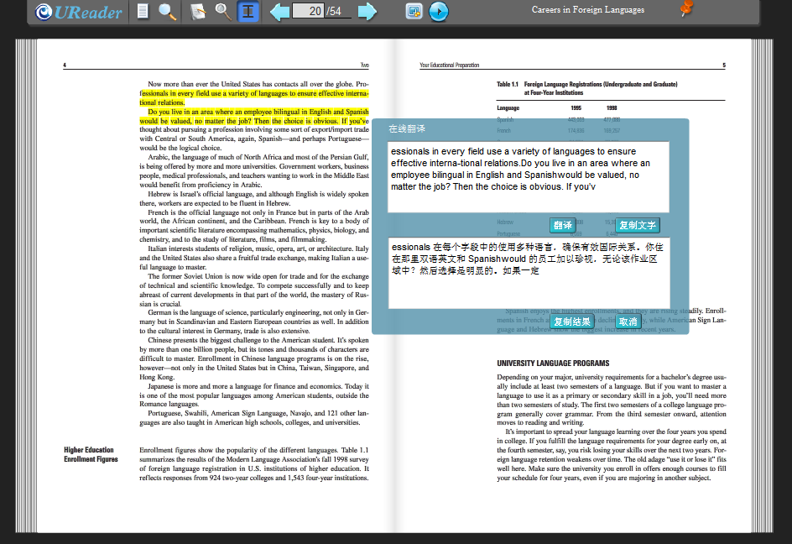
点击此处可以实现在线翻译、复制原文及翻译结果。首先选中需要翻译的文字部分，选中后系统会自动弹出翻译对话框，点击翻译或复制文字即可实现操作
使用优阅阅读器

Slide 19
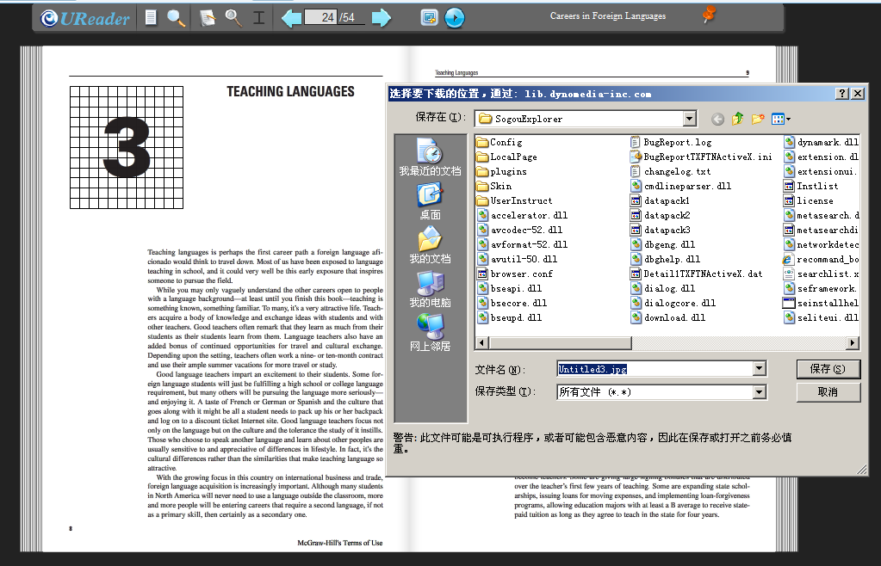
点击此处可以实现图文截屏。点击此功能键，通过左键选取需要截取的文字或图像，松开左键保存到指定位置
使用优阅阅读器

Slide 20
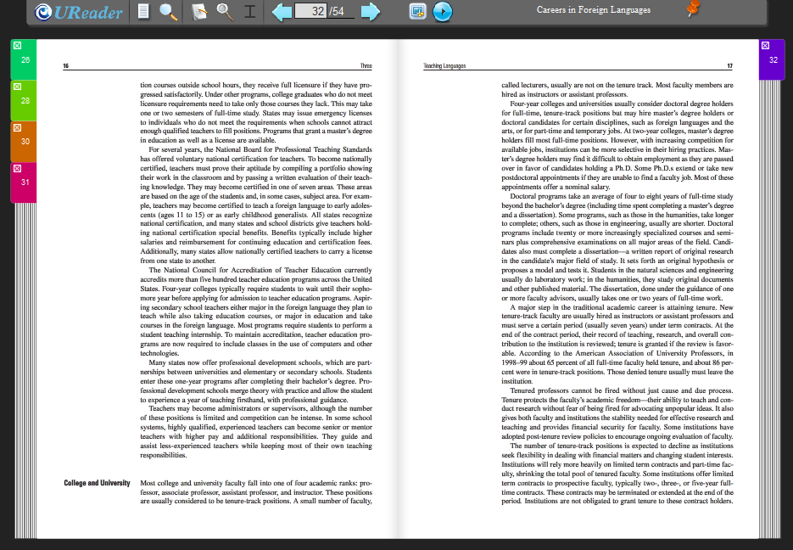
使用优阅阅读器
设置标签，方便再次登录时直接打开上次阅读时停留的页面或因其他需要设置的页面标签。鼠标停留在阅读界面中的左、右上角，会出现提示加书签的功能，点击左键即可完成，如下图所示

Slide 21
九、同类产品对比分析
序号 | 方向 | 优势分析
1 | 藏量 | 藏量多，目前共有75万种图书供客户采选
2 | 品质 | 图书品质高，集合大社、名社、高校出版社图书，包括施普林格、爱思维尔、威利、麻省理工学院、剑桥、牛津等出版社图书
3 | 分类及信息 | 图书信息完整、准确，分类涵盖中图、国会及杜威分类，可提供MARC数据
4 | 更新数量、频率 | 更新与欧美市场同步，更新及时、更新量大，本年度已完成5万余种图书更新，包括2015年出版图书2829种
5 | 技术、功能齐全 | 自有DRM专利技术及阅读器，可支持用户在线阅读，可选择性翻译，剪切、复制、打印、设置书签、创建笔记等
6 | 用户基础 | 全国有近600家高校试用，200余家高校、机构使用
7 | 服务 | 本土化7*24小时不间断服务，及时到位

Slide 22
十、国内主要用户（部分）
985、211院校： 其它院校及公共馆
中南大学 首都经济贸易大学 湖南科技大学
国防科技大学 中国传媒大学 湘谭大学
湖南大学 上海理工大学 云南民族大学
湖南师范大学 华南师范大学 北京理工大学珠海学院
华南理工大学 青海大学 上海市委党校
四川大学 内蒙古财经大学 江苏省委党校
四川农业大学 沈阳航空航天大学 国家图书馆
电子科技大学 沈阳工业大学 天津市图书馆
重庆大学 河北大学 上海浦东图书馆
云南大学 华北科技学院 厦门市图书馆

Slide 23


十、用户评价
Users & Awards

Slide 24
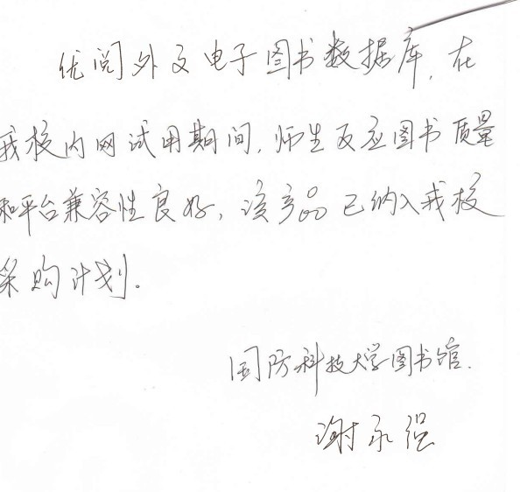

Users & Awards

Slide 25
Users & Awards
“我馆于2012年5月参加了“优阅外文电子书”上海市属本科院校的联合采购谈判。通过此次谈判，上海市属本科高校谈判代表对优阅外文电子书的品种、质量、平台功能、价格进行了深入的了解，认为该数据库适合于上海市属本科院校现阶段的外文资源建设要求，与同类产品相比具有一定的综合优势。鉴于上述原因以及我馆学科发展的需要，该项目按单一来源采购方式进行采购，选择北京优阅盈创科技有限公司作为采购供应商。”
上海联采客户之一上海第二工业大学

Slide 26
Reader comments
读者心得体会
1）从学科上看，数据库中的学科包含了许多学科，学科覆盖较为全面，基本能够覆盖高校开设的大多数学科，是一个适合高校读者的数据库。
2）从图书适用的读者群体上看，学术类和普及类图书都有，既能保证研究生的研究需求，也能照顾到本科生对一般外文图书的需求，尤其对于想提高外语水平的同学经常阅读数据库当中的图书，对自己帮助很大。
3）从图书的出版时间看，大部分为2000年以后出版的图书，浏览每个学科分类，按时间顺序可以发现，图书的出版年代集中在2012--2015年， 能帮助老师和学生了解最前沿的国外图书信息。
4）电子图书涵盖的大多是世界知名出版社，在浏览中都能看到，图书质量有保证。
5）作为读者使用感受：
浏览功能、分类比较清晰，即使没有确切的图书信息，也能根据分类浏览到有价值的图书，可以简单检索，也可以高级检索。高级检索可以设定多个条件，可选择出版年、语言、文献类型等，使用较为方便。

Slide 27


联系优阅外文原版电子图书
客户服务 / 商务合作
联系人：方婷
Tel: 15594983348
公司主站: www.dynomedia-inc.com
在线阅读：http://114.113.148.240/
http://124.193.147.148:97/ 试账户udldev 密码udldev

Slide 28
感谢您了解并支持优阅外文原版电子书
思无桎，学无界。
我们始终致力于优秀数字图书资源的引进与分享，并竭尽全力提供更好的阅读体验与服务质量，在此过程中，感谢您的参与和支持，给予我们更多的信心与动力。

